Slide 1
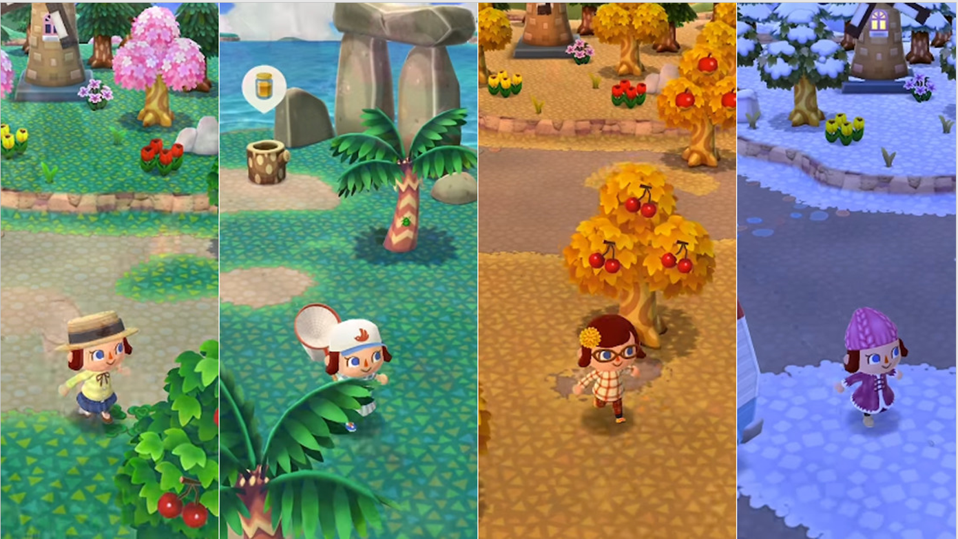

Slide 2



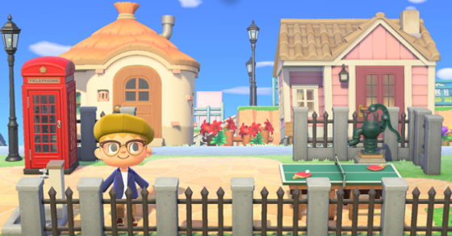
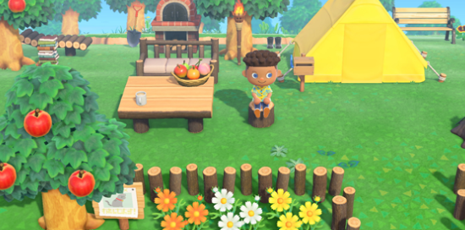
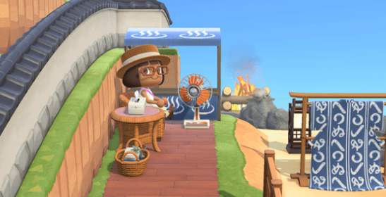


자랑 BEST
정보
IP에 따른 닉네임
게시판
안녕
안녕하세요
동물의 숲 NEWS
커뮤니티
모여봐요 동물의 숲
SSAFY 동물의 숲 유저 모임
메인페이지에 왼쪽에 닉네임에 맞는 캐릭터 사진 넣고
채팅 구현할 경우 채팅창을 넣을 수 있도록 만들었습니다
텍스트 입력

Slide 3
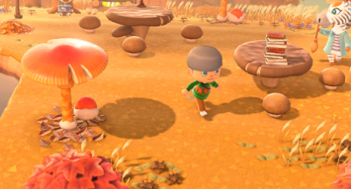
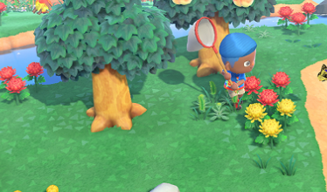
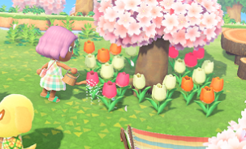
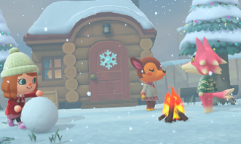

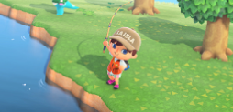
꾸미기 자랑
동물의 숲 소식
정보
커뮤니티
제 주택 소개합니다
제 정원 소개합니다
제 테라스 소개합니다
게시판
안녕
안녕하세요
제 마당 소개합니다
정원 자랑
꽃 재배
텍스트 입력
눈사람 만들기
파티
낚시한 물고기

Slide 4
자랑 BEST
정보
게시판
동물의 숲 NEWS
커뮤니티
모여봐요 동물의 숲
SSAFY 동물의 숲 유저 모임

Slide 5

자랑 게시판
정보
제 주택 소개합니다
제 정원 소개합니다
제 테라스 소개합니다
게시판
제 마당 소개합니다
정원 자랑
꽃 재배
눈사람 만들기
파티
낚시한 물고기

Slide 6

나비보벳따우
최신 자랑 글
물고기/곤충
화석/미술품
기타 정보
그림 설명하는 내용 블라블라
그림 설명하는 내용 블라블라
그림 설명하는 내용 블라블라
자랑하기
최신 거래 글
친구 구해요
거래하기
모여봐요 동물의 숲 닌텐도 파시는 분?
남반구 체리 친구 구해요
친구찾기
모여봐요 동물의 숲 닌텐도 파시는 분?
저 겨울인데 오랫동안 친구 하실 분?
모여봐요 동물의 숲 닌텐도 파시는 분?
저 겨울인데 오랫동안 친구 하실 분?
모여봐요 동물의 숲 닌텐도 파시는 분?
남반구 체리 친구 구해요
모여봐요 동물의 숲 닌텐도 파시는 분?
남반구 체리 친구 구해요

Slide 7


나비보벳따우
북반구
5월
물고기 / 곤충
검색하기
청띠제비나비
300벨 공중
4~19시
청띠제비나비
300벨 공중
4~19시
청띠제비나비
300벨 공중
4~19시
청띠제비나비
300벨 공중
4~19시
정보
게시판
청띠제비나비
300벨 공중
4~19시
청띠제비나비
300벨 공중
4~19시
청띠제비나비
300벨 공중
4~19시
청띠제비나비
300벨 공중
4~19시
커뮤니티
청띠제비나비
300벨 공중
4~19시
청띠제비나비
300벨 공중
4~19시
청띠제비나비
300벨 공중
4~19시
청띠제비나비
300벨 공중
4~19시
청띠제비나비
300벨 공중
4~19시
청띠제비나비
300벨 공중
4~19시
청띠제비나비
300벨 공중
4~19시
청띠제비나비
300벨 공중
4~19시

Slide 8



물고기
정보
물고기 이름
물고기 이름
물고기 이름
물고기 이름
물고기 정보
물고기 정보
물고기 정보
물고기 정보
게시판
곤충
꽃 재배
물고기 이름
물고기 이름
물고기 이름
물고기 이름
물고기 정보
물고기 정보
물고기 정보
물고기 정보
물고기 이름
물고기 이름
물고기 이름
물고기 이름
물고기 정보
물고기 정보
물고기 정보
물고기 정보

Slide 9
물고기
정보
물고기 이름
물고기 이름
물고기 이름
물고기 이름
물고기 정보
물고기 정보
물고기 정보
물고기 정보
게시판
곤충
꽃 재배
물고기 이름
물고기 이름
물고기 이름
물고기 이름
물고기 정보
물고기 정보
물고기 정보
물고기 정보
물고기 이름
물고기 이름
물고기 이름
물고기 이름
물고기 정보
물고기 정보
물고기 정보
물고기 정보

Slide 10
물고기
정보
물고기 이름
물고기 이름
물고기 이름
물고기 이름
물고기 이름
물고기 정보
물고기 정보
물고기 정보
물고기 정보
물고기 정보
게시판
물고기 이름
물고기 이름
물고기 이름
물고기 이름
물고기 이름
물고기 정보
물고기 정보
물고기 정보
물고기 정보
물고기 정보
물고기 이름
물고기 이름
물고기 이름
물고기 이름
물고기 이름
물고기 정보
물고기 정보
물고기 정보
물고기 정보
물고기 정보

Slide 11


자랑 BEST
정보
IP에 따른 닉네임
게시판
안녕
안녕하세요
동물의 숲 NEWS
커뮤니티
모여봐요 동물의 숲
SSAFY 동물의 숲 유저 모임
텍스트 입력

Slide 12
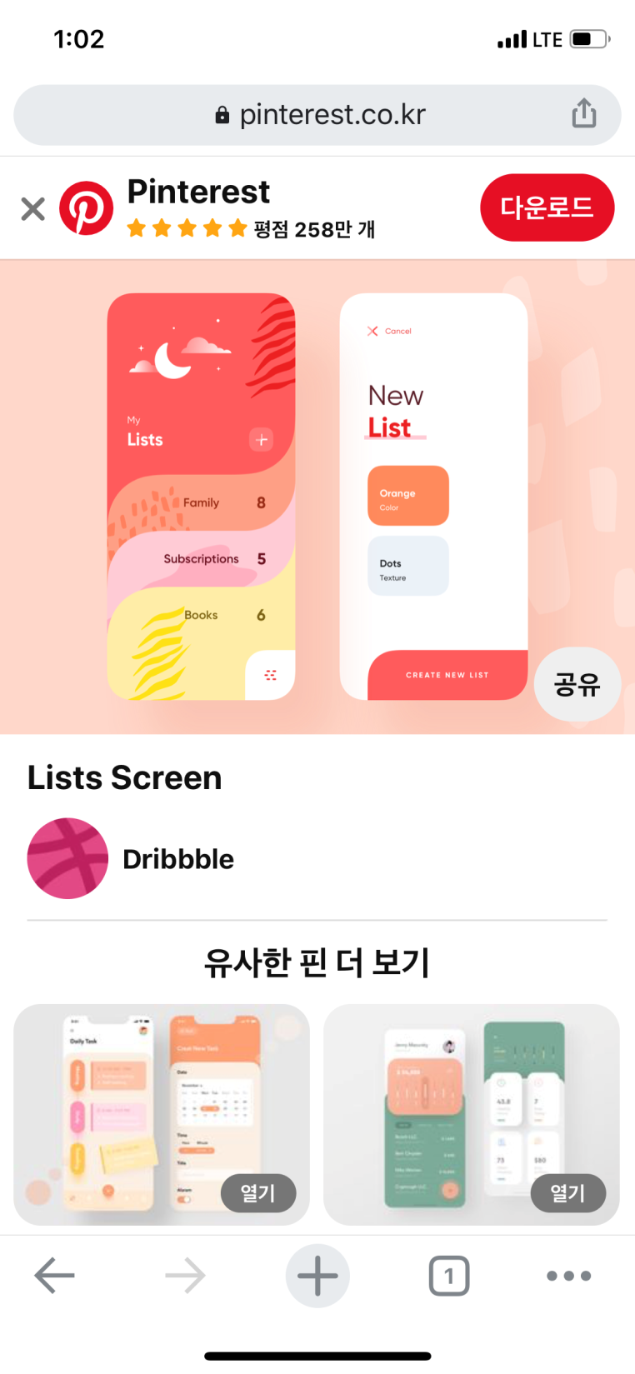

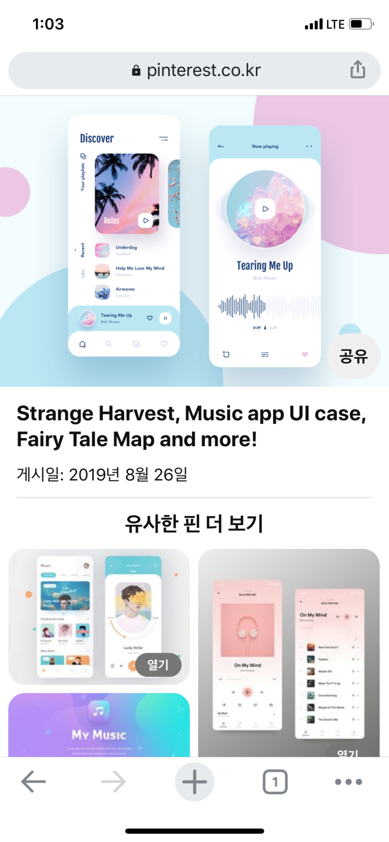
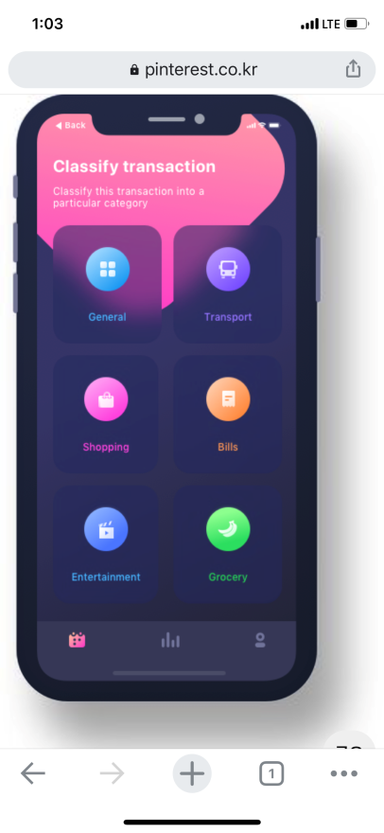
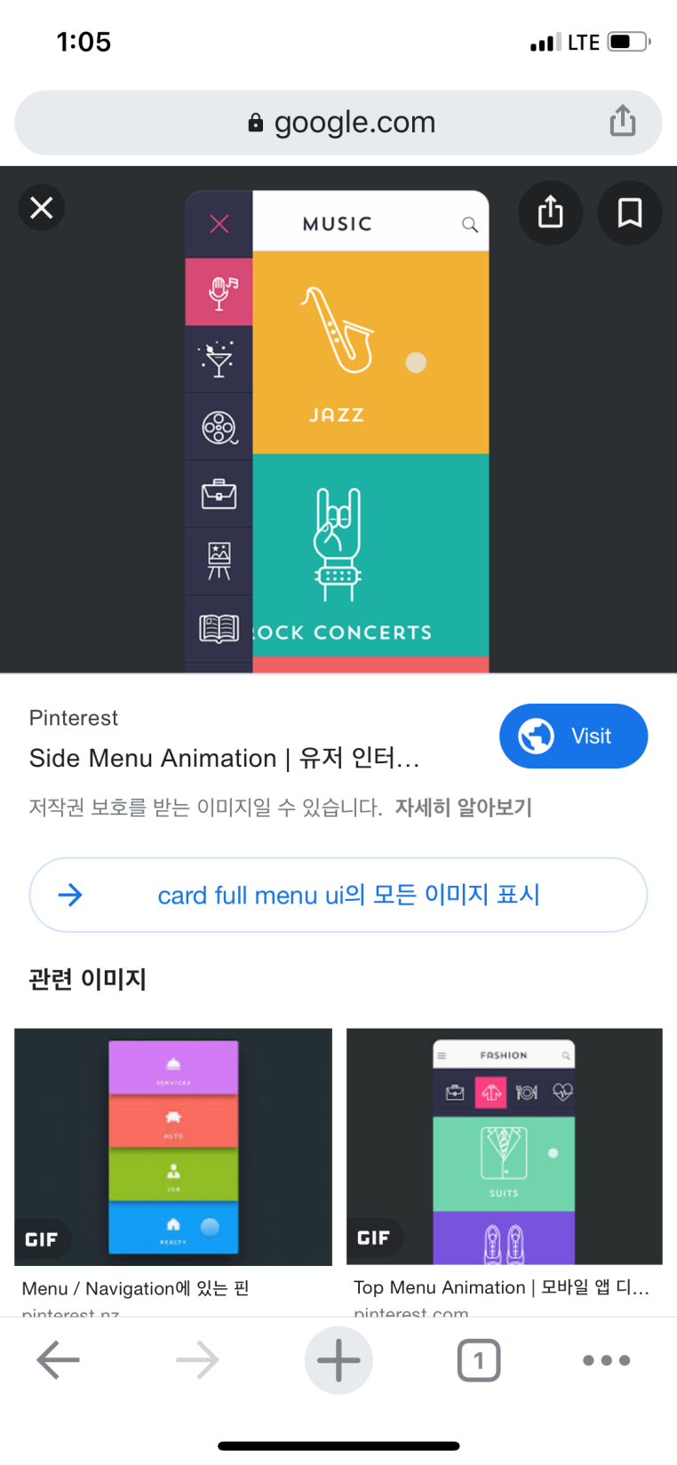

Slide 13

커뮤니티
물고기
곤충
꽃 재배

Slide 14

물고기 이름
물고기 이름
물고기 정보
물고기 정보
물고기 이름
물고기 이름
물고기 정보
물고기 정보
물고기 이름
물고기 이름
물고기 정보
물고기 정보

